Slide 1

Chương 3 CÂY
CẤU TRÚC DỮ LIỆU & GIẢI THUẬT
(DATA STRUCTURES & ALGORITHMS)
Khoa Công nghệ thông tin
Bộ môn Công nghệ phần mềm

Slide 2
Nội dung
Cấu trúc cây
Cây nhị phân
Cây nhị phân tìm kiếm
Duyệt cây
Cây AVL
Cây đỏ đen
Cây B-Tree

Slide 3
Demo
https://www.cs.usfca.edu/~galles/visualization/RedBlack.html

Slide 4
Định nghĩa cây đỏ đen
Cây đỏ-đen là một nhị phân tìm kiếm (BST) thỏa các điều kiện sau:
Mọi node đều được tô màu đỏ hoặc màu đen.
Node gốc luôn đen.
Node lá (NIL) luôn đen.
Cả hai con của mọi nút đỏ là đen. (và suy ra mọi nút đỏ có nút cha là đen)
Tất cả các đường đi từ một nút bất kỳ tới các lá có số nút đen bằng nhau. Số các nút đen trên một đường đi từ gốc tới mỗi lá được gọi là độ dài đen của đường đi đó.

Slide 5
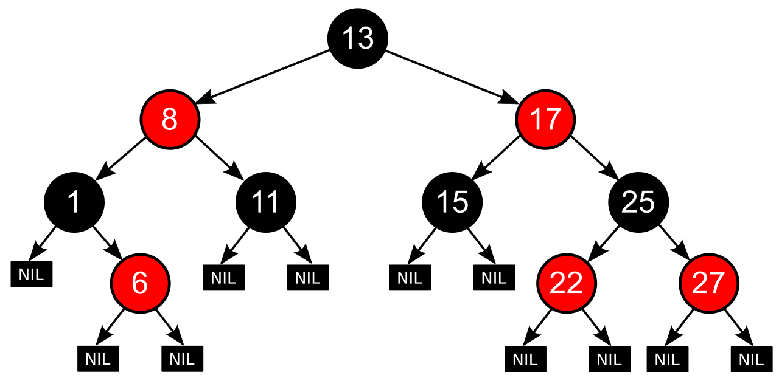
Cây đỏ đen

Slide 6
Chèn node
Phép chèn bắt đầu bổ sung một nút như BST và gán cho nó màu đỏ. Bảo toàn tính chất đỏ đen từ các nút lân cận với nút mới bổ sung.
Thuật ngữ nút chú bác sẽ dùng để chỉ nút anh (hoặc em) với nút cha của nút đó như trong cây phả hệ.
N sẽ dùng để chỉ nút đang chèn vào, P chỉ nút cha của N, G chỉ ông của N, và U chỉ chú bác của N.

Slide 7
Chèn node
Node chú bác và node ông:
struct node *grandparent(struct node *n) {
return n->parent->parent;
}
struct node *uncle(struct node *n) {
if (n->parent == grandparent(n)->left)
return grandparent(n)->right;
else
return grandparent(n)->left;
}

Slide 8
Chèn node
TH1: Chèn N tại gốc. Trong trường hợp này, gán lại màu đen cho N, để bảo bảo tính chất gốc là đen. Vì chỉ bổ sung một nút, Tính chất 4 được bảo đảm vì mọi đường đi chỉ có một nút.

Slide 9
Chèn node
void insert_case1(struct node *n) {
if (n->parent == NULL)
n->color = BLACK;
else
insert_case2(n);
}

Slide 10
Chèn node
TH2: Nút cha P của nút mới thêm là đen, khi đó Tính chất 4 (Cả hai nút con của nút đỏ là đen) không bị vi phạm vì nút mới thêm có hai con là "null' là đen. Tính chất 5 cũng không vi phạm vì nút mới thêm là đỏ không ảnh hưởng tới số nút đen trên tất cả đường đi.

Slide 11
Chèn node
void insert_case2(struct node *n) {
if (n->parent->color == BLACK)
return; /* Tree is still valid */
else
insert_case3(n);
}

Slide 12
Chèn node
TH3: Cả cha P và bác U là đỏ, thì đổi cả hai thành đen còn G thành đỏ (để bảo toàn tính chất 5) .Khi đó nút mới N có cha đen. Vì đường đi bất kỳ đi qua cha và bác của "N" phải đi qua ông của N nên số các nút đen trên đường đi này không thay đổi.
Để sửa chữa trường hợp này gọi một thủ tục đệ quy trên G từ trường hợp 1.

Slide 13
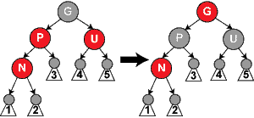
Chèn node

Slide 14
Chèn node
void insert_case3(struct node *n) {
if (uncle(n)!= NULL && uncle(n)->color == RED) {
n->parent->color = BLACK;
uncle(n)->color = BLACK;
grandparent(n)->color = RED;
insert_case1(grandparent(n));
} else
insert_case4(n);
}

Slide 15
Chèn node
TH4: Nút cha P là đỏ nhưng nút chú bác U là đen, nút mới N là con phải của nút P, và P là con trái của nút G.
Thực hiện quay trái chuyển đổi vai trò của nút mới N và nút cha P do đó định dạng lại nút P bằng Trường hợp 5 (đổi vai trò N và P) vì tính chất 4 bị vi phạm (Cả hai con của nút đỏ là đen).
Phép quay cũng làm thay đổi một vài đường đi (các đường đi qua cây con nhãn "1") phải đi qua thêm nút mới N, nhưng vì N là đỏ nên không làm chúng vi pham tính chất 5

Slide 16
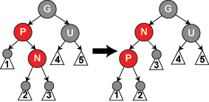
Chèn node

Slide 17
Chèn node
void insert_case4(struct node *n) {
if(n==n->parent->right && n->parent==grandparent(n)->left) {
rotate_left(n->parent);
n = n->left;
} else if(n==n->parent->left && n->parent==grandparent(n)->right) {
rotate_right(n->parent);
n = n->right;
}
insert_case5(n);
}

Slide 18
Chèn node
TH5: Nút cha P là đỏ nhưng nút bác U là đen, nút mới N là con trái của nút P, và P là con trái của nút ông G.
Phép quay phải trên nút ông G được thực hiện; kết quả của phep quay là trong cây mới nút P trở thành cha của cả hai nút N và nút G. G là đen, vì bây giờ nó là con của P.
Đổi màu của P và G thì cây thỏa mãn tính chất 4.
Tính chất 5 không bị vi phạm vì các đường đi qua G trước đây bây giờ đi qua P.

Slide 19
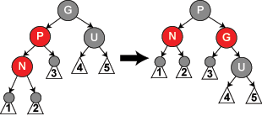
Chèn node

Slide 20
Chèn node
void insert_case5(struct node *n)
{
n->parent->color = BLACK;
grandparent(n)->color = RED;
if (n==n->parent->left && n->parent==grandparent(n)->left) {
rotate_right(grandparent(n));
} else {
rotate_left(grandparent(n));
}
}

Slide 21
Xóa node
Hàm tìm người anh em của N:
struct node *sibling(struct node *n) {
if (n == n->parent->left)
return n->parent->right;
else
return n->parent->left;
}

Slide 22
Xóa node
Hàm thay thế node con vào vị trí node bị xóa trên cây
void delete_one_child(struct node *n) {
struct node *child = is_leaf(n->right) ? n->left : n->right;
replace_node(n, child);
if (n->color == BLACK) {
if (child->color == RED)
child->color = BLACK;
else
delete_case1(child);
}
free(n);
}

Slide 23
Xóa node
TH1: N là gốc mới. Ta dừng lại. Ta đã giải phóng một nút đen khỏi mọi đường đi và gôc mới lại là đen. Không tính chất nào bị vi phạm.
void delete_case1(struct node *n) {
if (n->parent == NULL)
return;
else
delete_case2(n);
}

Slide 24
Xóa node
TH2: S là đỏ. Tráo đổi màu của P và S, và sau đó quay trái tai P, S trở thành nút ông của N.
P có màu đen và có một con màu đỏ. Tất cả các đường đi có số các nút đen giống nhau
N có một anh em màu đen và cha màu đỏ, chúng ta có thể tiếp tục với các trường hợp 4, 5, hoặc 6. (anh em mới của nó là đen ví chỉ có một con của nút đỏ S.)
Trong các trường hợp sau ta sẽ gọi anh em mới của N' là S.

Slide 25
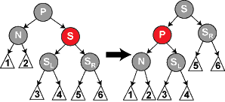
Xóa node

Slide 26
Xóa node
void delete_case2(struct node *n) {
if (sibling(n)->color == RED) {
n->parent->color = RED;
sibling(n)->color = BLACK;
if (n == n->parent->left)
rotate_left(n->parent);
else
rotate_right(n->parent);
}
delete_case3(n);
}

Slide 27
Xóa node
TH3: P, S, và các con của S là đen. Gán lại cho S màu đỏ. Kết quả là mọi đường đi qua S, (tất nhiên chúng không qua N,có ít hơn một nút đen.
Vì việc xóa đi cha trước đây của N' làm tất cả các đương đi qua N bớt đi một nút đen, nên chúng bằng nhau.
Tuy nhiên tất cả các đường đi qua P bây giờ có ít hơn một nút đen so với các đường không qua P, do đó Tính chất 5 (Tất cả các đường đi từ gốc tới các nút lá có cùng số nút đen) sẽ bị vi phạm. Để sửa chữa tái cân bằng tại P, bắt đầu từ trường hợp 1

Slide 28
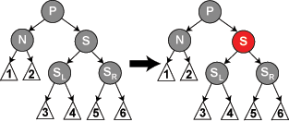
Xóa node

Slide 29
Xóa node
void delete_case3(struct node *n) {
if (n->parent->color == BLACK && sibling(n)->color == BLACK && sibling(n)->left->color == BLACK && ibling(n)->right->color == BLACK) {
sibling(n)->color = RED;
delete_case1(n->parent);
}
else
delete_case4(n);
}

Slide 30
Nội dung
Cấu trúc cây
Cây nhị phân
Cây nhị phân tìm kiếm
Duyệt cây
Cây AVL
Cây đỏ đen
Cây B-Tree

Slide 31
Demo
https://www.cs.usfca.edu/~galles/visualization/BTree.html

Slide 32
NỘI DUNG
Giới thiệu
Khái niệm
Đặc điểm và cấu trúc
Chèn phần tử vào cây
Xóa phần tử khỏi cây

Slide 33
GIỚI THIỆU
Cây là một cách tiếp cận hoàn chỉnh để tổ chức dữ liệu trong bộ nhớ. Vậy cây có thể làm việc tốt với hệ thống tập tin hay không?
B-Tree là cấu trúc dữ liệu phù hợp cho việc lưu trữ ngoài do R.Bayer và E. M. McCreight đưa ra năm 1972.

Slide 34
GIỚI THIỆU
B-Tree là cây tìm kiếm tự cân bằng. Trong hầu hết các cây tìm kiếm tự cân bằng khác (như AVL và Red Black Trees), giả định rằng mọi thứ đều nằm trong bộ nhớ chính.
Để hiểu được việc sử dụng B-Tree, chúng ta phải nghĩ đến số lượng dữ liệu khổng lồ mà không thể lưu trong bộ nhớ chính. Khi số lượng keys lớn, dữ liệu được đọc từ hard disk dưới dạng khối (blocks). Thời gian đọc dữ liệu từ hard disk rất lâu so với thời gian truy xuất bộ nhớ chính → sử dụng B-Tree là giảm số lần truy cập đĩa.
Hầu hết các hoạt động của cây (tìm kiếm, chèn, xóa, max, min, ..etc) yêu cầu truy cập đĩa O(h) chính là chiều cao của B-Tree.
Chiều cao của B-Tree được hạn chế tối đa bằng việc bố trí nhiều nhất keys tại các node (kích thước node tương đương kích thước block). Vì khả năng hạn chế h, tổng số lần đĩa truy cập cho hầu hết các hoạt động được giảm đáng kể so với cây AVL, Red Black Tree, ..etc.

Slide 35
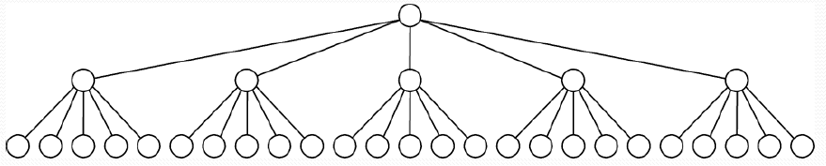
Cây nhiều nhánh: M-Phân
Mỗi node có tối đa M node con (cây con)
Một cây M-Phân đầy đủ có chiều cao log_{M}N
Ví dụ: Cây 5-Phân đầy đủ như sau

Slide 36
Định nghĩa
Một B-Tree bậc M là cây M-Phân là cây thỏa:
Mỗi node có tối đa M cây con, và có M-1 khóa.
Các khóa trong mỗi node (cây con) được sắp xếp tăng.
Các khóa trong cây con thứ i đều nhỏ hơn khóa i.
Các khóa trong cây con thứ (i+1) đều lớn hơn khóa i.

Slide 37
Tính chất
Cây M-Phân tìm kiếm có các tính chất sau:
Tất cả node lá có cùng mức.
Tất cả các node trung gian (trừ node gốc) có nhiềunhất M cây con và có ít nhất M/2 cây con (khác rỗng).
Mỗi node hoặc là node lá hoặc có k+1 cây con (k là số khoá của node này).
Node gốc có nhiều nhất M cây con hoặc có thể có 2 cây con (Node gốc có 1 khoá và không phải là node lá) hoặc không chứa cây con nào (Node gốc có 1 khoá và cũng là node lá).

Slide 38
Tính chất
Cây M-Phân tìm kiếm có các tính chất sau:
Tại thời điểm chèn một nút đầy đủ, cây chia thành hai phần và khóa có giá trị trung bình được chèn tại nút cha.
Hoạt động hợp nhất diễn ra khi các nút bị xóa.

Slide 39
Ý nghĩa
B-cây là cây cân bằng hoàn toàn.
Mỗi node được lấp đầy ít nhất 50%. Các phân tích và thử nghiệm thực tế cho thấy các node của B-cây trong trường hợp bình thường được lấp đầy ~70%
B-cây sử dụng số phép truy xuất đĩa tối thiểu cho các thao tác.
Thích hợp với việc lưu trữ trên bộ nhớ ngoài.
Có thể quản lý số phần tử rất lớn.

Slide 40
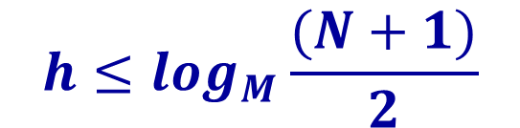
Ý nghĩa
Hạn chế số thao tác đọc mỗi lần tìm kiếm trên cây.
Thích hợp cho việc tìm kiếm trên bộ nhớ ngoài.
Chiều cao h của cây ~ log_{M}N, N là số nút của cây.
Cụ thể: Nếu N là số khoá (N ≥ 1), M là bậc của cây (M > 2) thì:
Tăng M chiều cao cây giảm rất nhanh.
$$h≤\log_{M}{\frac{(N+1)}{2}}$$

Slide 41
Chèn node vào cây
Ý tưởng: Tìm vị trí khóa có thể thêm vào cây. Việc tìm kiếm sẽ kết thúc tại một nút lá. Khóa mới sẽ được thêm vào nút lá:
Nếu chưa đầy → Việc thêm hoàn tất.
Nếu đầy → Phân đôi nút lá cần thêm:
Tách nút lá ra làm hai nút cạnh nhau trong cùng một mức.
Chuyển phần tử giữa lên nút cha.
Quá trình phân đôi các nút có thể được lan truyền ngược về đến nút gốc và kết thúc khi có một nút cha nào đó cần được thêm một khóa từ dưới lên mà chưa đầy.

Slide 42
Ví dụ
Cho B-Tree bậc 4 rỗng.
Hãy xây dựng B-Tree theo thứ tự từ trái sang phải cho dãy số sau:
1 | 12 | 8 | 2 | 25 | 5 | 14 | 28 | 17 | 7 | 52 | 16 | 48 | 68 | 3 | 26 | 29 | 53 | 55 | 45

Slide 43
Ví dụ
1 | 12 | 8 | 2 | 25 | 5 | 14 | 28 | 17 | 7 | 52 | 16 | 48 | 68 | 3 | 26 | 29 | 53 | 55 | 45
Chèn 1:
1
Chèn 12:
1 | 12
Chèn 8:
1 | 8 | 12
Chèn 2:
1 | 2 | 8 | 12

Slide 44
Ví dụ
1 | 12 | 8 | 2 | 25 | 5 | 14 | 28 | 17 | 7 | 52 | 16 | 48 | 68 | 3 | 26 | 29 | 53 | 55 | 45
Do nút gốc đã đầy (4 phần tử) → Chèn 25 vào nút gốc sẽ tách nút gốc thành 2 nút và đưa khóa ở giữa lên trên tạo thành nút gốc mới.
1 | 2 | 8 | 12 | 25
8
1 | 2
12 | 25

Slide 45
Ví dụ
1 | 12 | 8 | 2 | 25 | 5 | 14 | 28 | 17 | 7 | 52 | 16 | 48 | 68 | 3 | 26 | 29 | 53 | 55 | 45
Chèn 5:
8
1 | 2 | 5
12 | 25
Chèn 14:
8
1 | 2 | 5
12 | 14 | 25

Slide 46
Ví dụ
1 | 12 | 8 | 2 | 25 | 5 | 14 | 28 | 17 | 7 | 52 | 16 | 48 | 68 | 3 | 26 | 29 | 53 | 55 | 45
Chèn 28:
8
1 | 2 | 5
12 | 14 | 25 | 28
Chèn 17: do nút lá bên phải đã đầy nên phân đôi và đưa nút giữa lên trên nút cha (nút gốc).
8 | 17
1 | 2 | 5
12 | 14
25 | 28

Slide 47
Ví dụ
1 | 12 | 8 | 2 | 25 | 5 | 14 | 28 | 17 | 7 | 52 | 16 | 48 | 68 | 3 | 26 | 29 | 53 | 55 | 45
Chèn 7:
8 | 17
1 | 2 | 5 | 7
12 | 14
25 | 28
Chèn 52:
8 | 17
1 | 2 | 5 | 7
12 | 14
25 | 28 | 52

Slide 48
Ví dụ
1 | 12 | 8 | 2 | 25 | 5 | 14 | 28 | 17 | 7 | 52 | 16 | 48 | 68 | 3 | 26 | 29 | 53 | 55 | 45
Chèn 16:
8 | 17
1 | 2 | 5 | 7
12 | 14 | 16
25 | 28 | 52
Chèn 48:
8 | 17
1 | 2 | 5 | 7
12 | 14 | 16
25 | 28 | 48 | 52

Slide 49
Ví dụ
1 | 12 | 8 | 2 | 25 | 5 | 14 | 28 | 17 | 7 | 52 | 16 | 48 | 68 | 3 | 26 | 29 | 53 | 55 | 45
Chèn 68: do nút lá bên phải đã đầy nên phân đôi nút lá và đưa nút giữa lên nút cha (nút gốc).
8 | 17 | 48
1 | 2 | 5 | 7
12 | 14 | 16
25 | 28
52 | 68

Slide 50
Ví dụ
1 | 12 | 8 | 2 | 25 | 5 | 14 | 28 | 17 | 7 | 52 | 16 | 48 | 68 | 3 | 26 | 29 | 53 | 55 | 45
Chèn 3: do nút lá bên phải đã đầy nên phân đôi nút lá và đưa nút giữa lên nút cha (nút gốc).
3 | 8 | 17 | 48
1 | 2
5 | 7
12 | 14 | 16
25 | 28
52 | 68

Slide 51
Ví dụ
1 | 12 | 8 | 2 | 25 | 5 | 14 | 28 | 17 | 7 | 52 | 16 | 48 | 68 | 3 | 26 | 29 | 53 | 55 | 45
Chèn 26:
3 | 8 | 17 | 48
1 | 2
5 | 7
12 | 14 | 16
25 | 26 | 28
52 | 68
Chèn 29:
3 | 8 | 17 | 48
1 | 2
5 | 7
12 | 14 | 16
25 | 26 | 28 | 29
52 | 68

Slide 52
Ví dụ
1 | 12 | 8 | 2 | 25 | 5 | 14 | 28 | 17 | 7 | 52 | 16 | 48 | 68 | 3 | 26 | 29 | 53 | 55 | 45
Chèn 53:
3 | 8 | 17 | 48
1 | 2
5 | 7
12 | 14 | 16
25 | 26 | 28 | 29
52 | 53 | 68
Chèn 55:
3 | 8 | 17 | 48
1 | 2
5 | 7
12 | 14 | 16
25 | 26 | 28 | 29
52 | 53 | 55 | 68

Slide 53
Ví dụ
1 | 12 | 8 | 2 | 25 | 5 | 14 | 28 | 17 | 7 | 52 | 16 | 48 | 68 | 3 | 26 | 29 | 53 | 55 | 45
Chèn 45: do nút lá thứ 3 đầy nên phân đôi và đưa nút giữa lên trên nút cha, nút cha cũng đầy nên phân đôi tiếp nút cha và đưa nút giữa lên trên, tạo thành nút gốc mới.
17
3 | 8
28 | 48
1 | 2
5 | 7
12 | 14 | 16
25 | 26
29 | 45
52 | 53 | 55 | 68

Slide 54
Bài tập áp dụng
Cho dãy số: 1, 3, 9, 2, 4, 10, 25, 30, 11, 40, 21, 8, 7, 6, 19, 5, 30, 12, 15, 16
Hãy trình bày từng bước vẽ cây B-Tree bậc 4?

Slide 55
Xóa khóa trên cây
Nếu khóa cần xóa nằm ở nút lá → Xóa.
Nếu khóa cần xóa không nằm ở nút lá → Xóa khóa cần xóa, đưa khóa có giá trị gần nhất từ nút lá lên thay thế cho khóa đã xóa.

Slide 56
Xóa khóa trên cây
Nếu trong trường hợp (1) hay (2), nút lá còn lại quá ít khóa thì xét các nút anh em kế cận nút đang xét:
Nếu một trong các nút anh em kế cận nút đang xét có số lượng khóa nhiều hơn số lượng tối thiểu, đưa một khóa của nút anh em lên nút cha và đưa khóa ở nút cha xuống nút lá có khóa quá ít.
Nếu tất cả các nút anh em kế cận nút đang xét đều có số lượng khóa vừa đủ số lượng tối thiểu, chọn một nút anh em kế cận và hợp nhất nút anh em này với nút lá có khóa quá ít.
➔ Nếu nút cha trở nên thiếu khóa, lặp lại quá trình này.

Slide 57
Xóa khóa trên cây
Xóa 68:
17
3 | 8
28 | 48
1 | 2
5 | 7
12 | 14 | 16
25 | 26
29 | 45
52 | 53 | 55 | 68
Nút lá

Slide 58
Xóa khóa trên cây
Trường hợp 1:
17
3 | 8
28 | 48
1 | 2
5 | 7
12 | 14 | 16
25 | 26
29 | 45
52 | 53 | 55
Vẫn còn đủ lượng theo yêu cầu

Slide 59
Xóa khóa trên cây
Xóa 8:
Không phải nút lá
17
3 | 8
28 | 48
1 | 2
5 | 7
12 | 14 | 16
25 | 26
29 | 45
52 | 53 | 55

Slide 60
Xóa khóa trên cây
Trường hợp 2: đưa khóa có giá trị gần nhất từ nút lá lên thay thế cho khóa đã xóa.
17
3 | 7
28 | 48
1 | 2
5
12 | 14 | 16
25 | 26
29 | 45
52 | 53 | 55
Còn quá ít khóa

Slide 61
Xóa khóa trên cây
Trường hợp 3: Cân bằng các khóa giữa các nút anh em
17
3 | 7
28 | 48
1 | 2
5
12 | 14 | 16
25 | 26
29 | 45
52 | 53 | 55
Còn quá ít khóa

Slide 62
Xóa khóa trên cây
Trường hợp 3: Cân bằng các khóa giữa các nút anh em
17
3 | 12
28 | 48
1 | 2
5 | 7
14 | 16
25 | 26
29 | 45
52 | 53 | 55

Slide 63
Xóa khóa trên cây
Xóa 12:
17
3 | 12
28 | 48
1 | 2
5 | 7
14 | 16
25 | 26
29 | 45
52 | 53 | 55

Slide 64
Xóa khóa trên cây
Xóa 12:
17
3 | 7
28 | 48
1 | 2
5
14 | 16
25 | 26
29 | 45
52 | 53 | 55

Slide 65
Xóa khóa trên cây
Xóa 12:
17
7
28 | 48
1 | 2 | 3 | 5
14 | 16
25 | 26
29 | 45
52 | 53 | 55

Slide 66
Xóa khóa trên cây
Xóa 12:
7 | 17 | 28 | 48
1 | 2 | 3 | 5
14 | 16
25 | 26
29 | 45
52 | 53 | 55

Slide 67
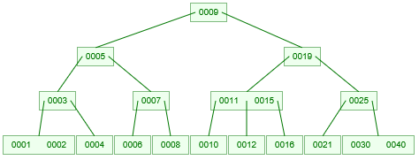
Bài tập áp dụng
Cho B-Tree bậc 3
Hãy trình bày từng bước lần lượt xóa các node 1, 2, 3, 4, 5, 11?

Slide 68
Cơ sở để so sánh | Cây B | Cây nhị phân
Hạn chế thiết yếu | Một nút có thể có tối đa số M của các nút con (trong đó M là thứ tự của cây). | Một nút có thể có tối đa 2 số cây con.
Đã sử dụng | Nó được sử dụng khi dữ liệu được lưu trữ trên thiết bị ngoại vi (đĩa). | Nó được sử dụng khi các bản ghi và dữ liệu được lưu trữ trong RAM.
Chiều cao của cây | log_{M}N (trong đó M là thứ tự của cây M-way, N là số nút) | log₂N
Ứng dụng | Mã cấu trúc dữ liệu lập chỉ mục trong nhiều DBMS. | Tối ưu hóa mã, mã hóa Huffman, v.v.

Slide 69
Khai báo
#define M 5
typedef int ItemType;
struct BNode {
int numTree; /* numTree < M (Số khóa trong nút sẽ luôn ít hơn M của cây B) */
ItemType Keys[M - 1]; /*Mảng chứa các khóa*/
BNode* Branch[M]; /* numTree + 1 (M con trỏ sẽ được sử dụng) */
};
struct BTree {
BNode* Root; /* Con trỏ quản lý node gốc */
};
typedef BNode* NodePtr; /* Kiểu dữ liệu con trỏ node */

Slide 70
Duyệt cây (xuất nội dung ra màn hình)
void displayBTree(NodePtr proot, int blanks) {
if (proot) {
int i;
for (i = 1; i <= blanks; i++)
printf(" ");
for (i = 0; i < proot->numTree; i++)
printf("%d ", proot->Keys[i]);
printf("\n");
for (i = 0; i <= proot->numTree; i++)
displayBTree(proot->Branch[i], blanks + 10);
} /*End of if*/
} /*End of displayBTree()*/

Slide 71
Tìm kiếm
Hàm searchPosition() Trả về vị trí nhỏ nhất của khóa trong nút p bắt đầu lớn hơn hay bằng key. Trường hợp k lớn hơn tất cả các khóa trong nút p thì trả về vị trí p-> NumTrees-1
int NodeSearch (NodePtr p, ItemType key) { int i = 0; for (i=0; I < p->NumTrees –1 && p->Key[i] < key; i++); return i; }
Hàm searchPosition() được dùng để tìm khóa key có trong nút p hay không. Nếu khóa key không có trong nút p thì hàm này trả về vị trí giúp chúng ta chọn nút con phù hợp của p để tiếp tục tìm khóa key trong nút con này.

Slide 72
Tìm kiếm
Hàm searchNode() Tìm khóa key trên B-Tree. Con trỏ p xuất phát từ gốc và đi xuống các nhánh cây con phù hợp để tìm khóa key có trong một nút p hay không.
Nếu có khóa key tại nút p trên cây:
+ Biến found tra về giá trị TRUE
+ Hàm searchNode( ) trả về con trỏ chỉ nút p có chứa khóa key
+ Biến position trả về vị trí của khóa key có trong nút p này
Nếu không có khóa key trên cây: lúc này p = NULL và q (nút cha của p) chỉ nút lá có thể thêm khóa key vào nút này được.
+ Biến found trả về giá trị FALSE
+ Hàm searchNode( ) trả về con trỏ q là nút lá có thêm nút key vào
+ Biến position trả về vị trí có thể chèn khóa key vào nút lá q này.

Slide 73
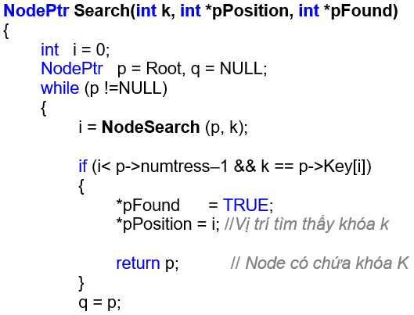
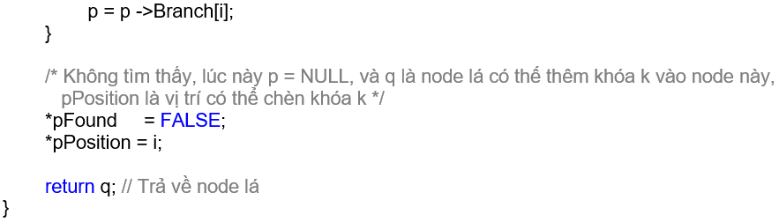
Tìm kiếm

Slide 74
Thêm node mới
Tìm node newKey nếu có trên cây thì kết thúc công việc này tại node lá (không thêm vào nữa)
Thêm newKey vào node lá, nếu chưa đầy thì thực hiện thêm vào và kết thúc Node đầy là node có số khoá = (bậc của cây)-1

Slide 75
Thêm Node mới
Thêm khóa key vào vị trí position của nút lá s (s và position do hàm searchPosition() trả về)
Nếu nút lá s chưa đầy: gọi hàm insNode để chèn khóa key vào nút s
Nếu nút lá s đã đầy: tách nút lá này thành 2 nút nửa trái và nửa phải
void Insert (NodePrt s, int key, int position)
{ … }

Slide 76
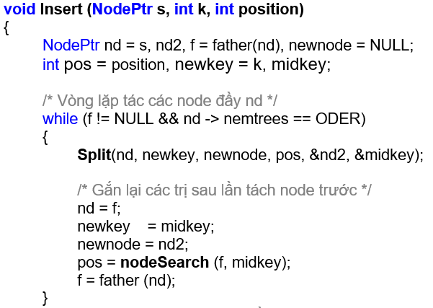
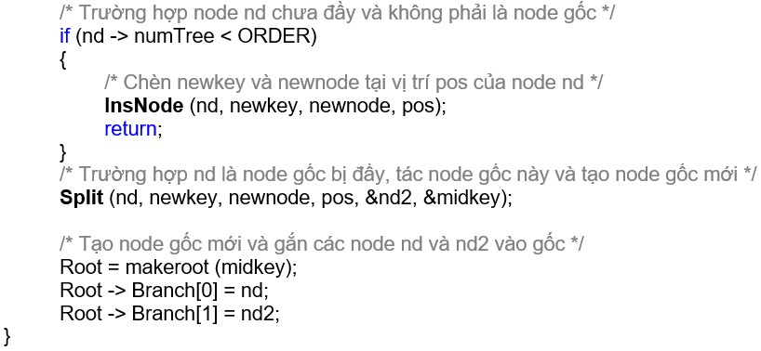

Slide 77
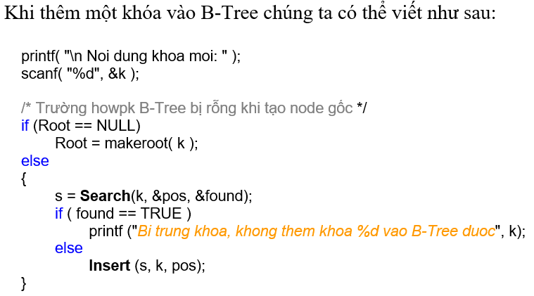

Slide 78
Tách node
Tách node đầy nd, phép toán này được gọi bởi phép toán Insert
nd là nút đầy bị tách, sau khi tách xong nút nd chỉ còn lại một nửa số khóa bên trái
newkey, newnode và pos là khóa mới, nhánh cây con và vị trí chèn vào nút nd
Nút nd2 là nút nửa phải có được sau lần tách, nút nd2 chiếm một nửa số khóa bên phải
Midkey là khó ngay chính giữa sẽ được chèn vào nút cha
void Split (NodePtr nd, int newkey, NodePtr newnode, int pos, NodePtr *pnd2, int *pmidkey)
{ … }

Slide 79
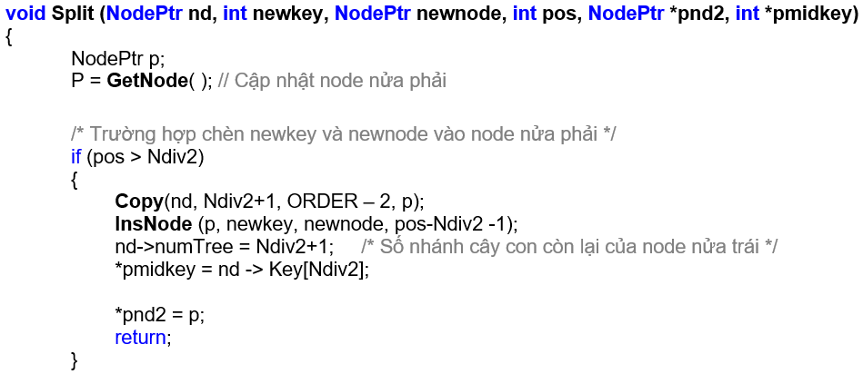

Slide 80
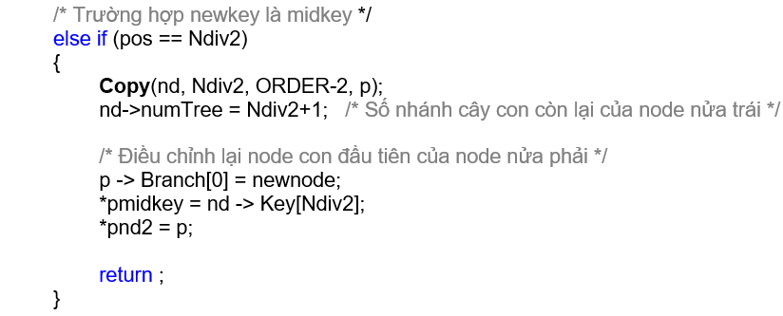

Slide 81
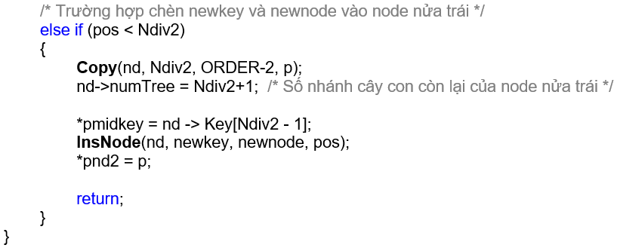

Slide 82
Hàm insNode
Chèn khóa newkey vào vị trí pos của nút chưa đầy p, và chèn nhánh cây con newNode vào vị trí bên phải cuả khóa newKey
void insNode (NodePtr p, int newKey, NodePtr newNode, int pos)
{ … }

Slide 83
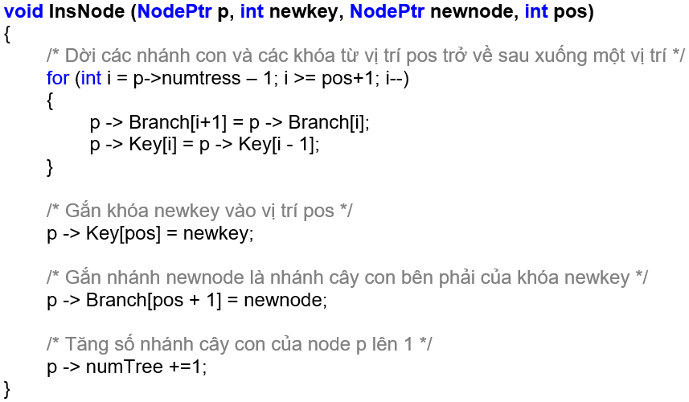

Slide 84
Hàm Copy
Chép các khóa (và nhánh cây con) từ vị trí first đến vị trí fast của nút nd (nút nửa trái) sang nút nd2 (nửa nút phải). Hàm này được gọi bởi hàm Split
void copy (NodePtr nd, int first, int last, NodePtr nd2)
{ … }

Slide 85
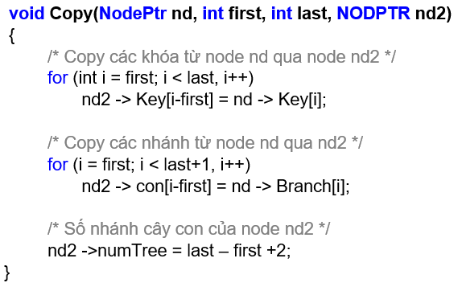

Slide 86
Xóa Node
Sinh viên tự tìm hiểu xem như bài tập về nhà.

Slide 87
Câu hỏi và Bài tập
1. Nêu định nghĩa và các tính chất của cây B-Tree. 2. Cài đặt tất cả các thao trên cây B-Tree. 3. Cho B-Tree bậc 5 gồm các khóa sau (chèn vào theo thứ tự): 3, 7, 9, 23, 45, 1, 5, 14, 25, 24, 13, 11, 8, 19, 4, 31, 35, 56
Thực hiện các yêu cầu sau: - Thêm các khóa: 2, 6,12, 10, 11 - Xóa khóa: 4, 5, 7, 3, 14 4. Khởi tạo B-Tree bậc 7 với các thao tác Insert: 34, 12, 55, 21, 6, 84, 5, 33, 15, 74, 54, 28, 10, 19
Thực hiện các chuỗi thao tác sau: - Insert(11), Delete(15), Delete(6), Insert(98), Delete(34), Delete(5)

Slide 88


